Slide 2

Pandas
O que é?
O pandas é uma biblioteca em Python amplamente utilizada para manipulação e análise de dados. Ela permite trabalhar de forma eficiente com objetos chamados dataframes, que são basicamente tabelas de dados.

Slide 3
Pandas
Instalação
O pandas, como as demais bibliotecas, pode ser instalado através do pip, com o seguinte comando:
pip install pandas

Slide 4
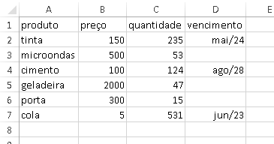
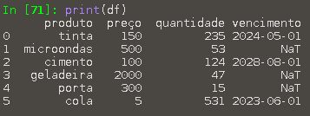
Pandas
Utilização:
>import pandas as pd
>caminho_tabela = “C:\\tabela.xlsx”
>df = pd.read_excel(caminho_tabela)
Tabela no excel (tabela.xlsx)
A variável df é o objeto que contém o dataframe em si, será usada para todas as manipulações e análises do dataframe.
Pandas dataframe no python (df)

Slide 5
Pandas
Ler tabelas:
Ler arquivo csv : pd.read_csv(caminho_csv, encoding=“latin-1”, sep=“;”, decimal=“,”)
encoding=“latin-1”: Reconhecer caracteres com acentos e “ç”.
sep=“;”: Considerar como separador de colunas o “;” em vez de “,”
decimal=“,”: Considerar como separador decimal a “,” em vez de “.”
Ler arquivo excel: pd.read_excel(caminho_xlsx)
Outros exemplos de parâmetros úteis das funções read_csv e read_excel:
usecols=[‘col1’,’col2’,...] Especifica por uma lista as colunas que serão lidas na tabela
nrows=5 Especifica o número de linhas que será lido
dtypes={“col1”:int, “col2”:float, ...} Especifica os tipos de dados que a coluna contém
thousands =‘.’ Especifica o separador de milhar

Slide 6
Pandas
Criar dataframe no python:
Criar dataframe vazio (apenas especificando colunas):
df = pd.DataFrame(columns=[‘col_1’,’col_2’,’col_3’])
#Adicionar linhas
df.loc[0] = [0,2,4,6,8,10]
df.loc[1] = [1,3,5,7,9,11]
Criar dataframe a partir de um dicionário:
dict_data = {
‘col1’:[0,2,4,6,8,10],
‘col2’:[1,3,5,7,9,11],
‘col3’:[‘a’,’b’,’c’,’d’,’e’,’f’]
}
df = pd.DataFrame(data= dict_data)

Slide 7
Pandas
Funções de análise e manipulação:
Ver colunas do dataframe:
df.columns
Ver número de linhas do dataframe:
len(df)
Ver primeiras linhas do dataframe:
df.head()
Ver últimas linhas do dataframe:
df.tail()
Ver tipos das colunas:
df.dtypes()
Ver colunas específica:
df[“nome_coluna”]
Calcular a soma dos número da coluna:
df[“nome_coluna”].sum()
Calcular a média dos número da coluna:
df[“nome_coluna”].mean()
Ver maior número na coluna:
df [“nome_coluna”].max()
Ver menor número na coluna:
df [“nome_coluna”]. min()

Slide 8
Pandas
Funções de análise e manipulação:
Filtrar dataframe baseado em condição:
df = df[condição]
Exemplos:
Filtrar linhas em que uma coluna seja igual a um valor:
df = df[df[“coluna”]==“valor”]
df = df[df[“coluna”]==5]
Filtrar linhas em que uma coluna seja diferente a um valor:
df = df[df[“coluna”]!=“valor”]
Filtrar linhas baseado em comparação numérica:
df = df[df[“coluna”]>10]
df = df[df[“coluna”]<50]
Filtrar linhas que contenham algum valor de dentro de uma lista:
df = df[df[“coluna”].isin([“valor1”,”valor2”,”valor3”])]

Slide 9
Numpy
O que é?
O numpy é uma biblioteca com diversas funções matemáticas, entre elas funções para manipulações e cálculos em matrizes (ou arrays) multi-dimensionais. Por ter uma alta eficiência nos cálculos envolvendo essas estruturas de dados, o numpy é utilizado por exemplo para diversas funcionalidades da biblioteca pandas.
import numpy as np

Slide 10
Numpy
Funções de análise e manipulação:
numpy.where: Cria coluna baseada em uma condição:
df[”nova_coluna”] = np.where(condição, valor_se_verdadeiro, valor_se_falso)
Exemplo:
df[”idoso”] = np.where(df[“idade”]>=60, ”IDOSO”, ”NAO_IDOSO”)
numpy.select: Cria coluna baseada em diversas condições:
df[”nova_coluna”] = np.select(condições, valores_correspondentes, valor_padrão)
Exemplo:
condicoes = [(df[“idade”]>=60), ((df[“idade”]<60) & (df[“idade”]>=18))]
valores_correspondentes = [“IDOSO”, “ADULTO”]
df[”faixa_etaria”] = np.where(condicoes, valores_correspondentes, ”JOVEM”)

Slide 11
Merge
Mesclar informações de tabelas
COL1 | INFO1
A | 1
B | 2
C | 3
COL1 | INFO2
A | 11
B | 22
C | 33
COL1 | INFO1 | INFO2
A | 1 | 11
B | 2 | 22
C | 3 | 33
+
df = df1.merge(df2, on=‘col1’, how=‘left’)
ou
df = pd.merge(df1,df2, on=‘col1’, how=‘left’)

Slide 12
Pandas
Exportar dataframe
Exportar para csv :
df.to_csv(caminho_csv, encoding=“latin-1”, sep=“;”, decimal=“,”)
encoding=“latin-1”: Reconhecer caracteres com acentos e “ç”.
sep=“;”: Considerar como separador de colunas o “;” em vez de “,”
decimal=“,”: Considerar como separador decimal a “,” em vez de “.”
Exportar para excel:
df.to_excel(caminho_xlsx)

Slide 13
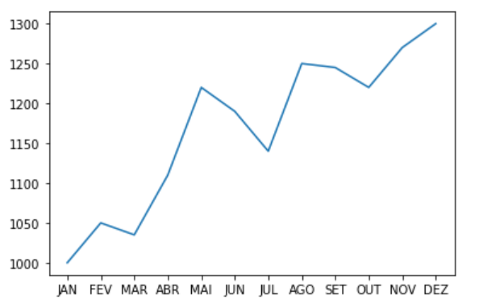
Gráficos
Matplotlib – Gráfico Linhas
df
>import matplotlib.pyplot as plt
>x = df[‘MES’]
>y = df[‘PREÇO’]
>plt.plot(x, y)
>plt.show()
MES | PREÇO
JAN | 1000
FEV | 1050
MAR | 1035
ABR | 1110
MAI | 1220
JUN | 1190
JUL | 1140
AGO | 1250
SET | 1245
OUT | 1220
NOV | 1270
DEZ | 1300

Slide 14
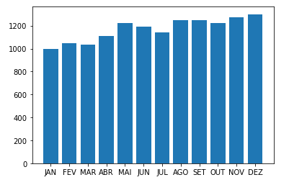
Gráficos
Matplotlib – Gráfico barras
df
>import matplotlib.pyplot as plt
>x = df[‘MES’]
>y = df[‘PREÇO’]
>plt.bar(x, y)
>plt.show()
MES | PREÇO
JAN | 1000
FEV | 1050
MAR | 1035
ABR | 1110
MAI | 1220
JUN | 1190
JUL | 1140
AGO | 1250
SET | 1245
OUT | 1220
NOV | 1270
DEZ | 1300

Slide 15


